Slide 1

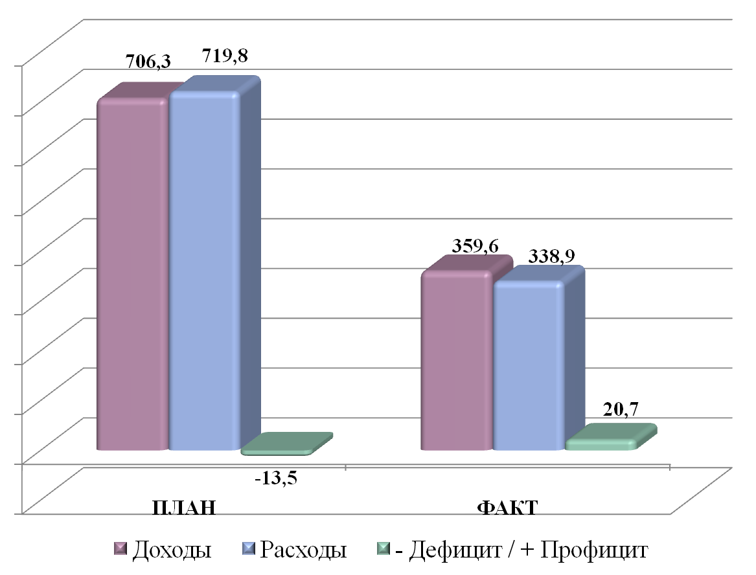
Исполнение районного бюджета
Данные на 01.08.2020 года, млн.рублей

